Slide 1
信道预测任务
数据服务
2024年8月

Slide 2
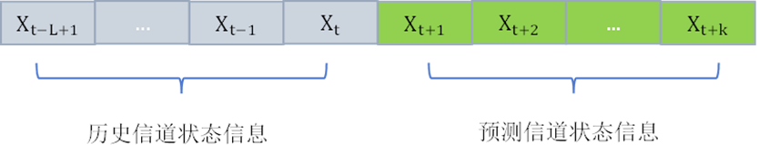
一、研究背景
随着无线通信技术的持续进步，尤其是第五代（5G）移动通信系统的广泛部署，对信道状态信息（CSI）的精确预测成为了提升网络性能的关键因素。
信道预测技术能够为无线资源管理、链路自适应调整以及干扰协调等提供重要支持，从而在保证服务质量和提高频谱利用率方面发挥着至关重要的作用。
信道状态信息

Slide 3




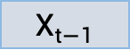
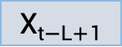
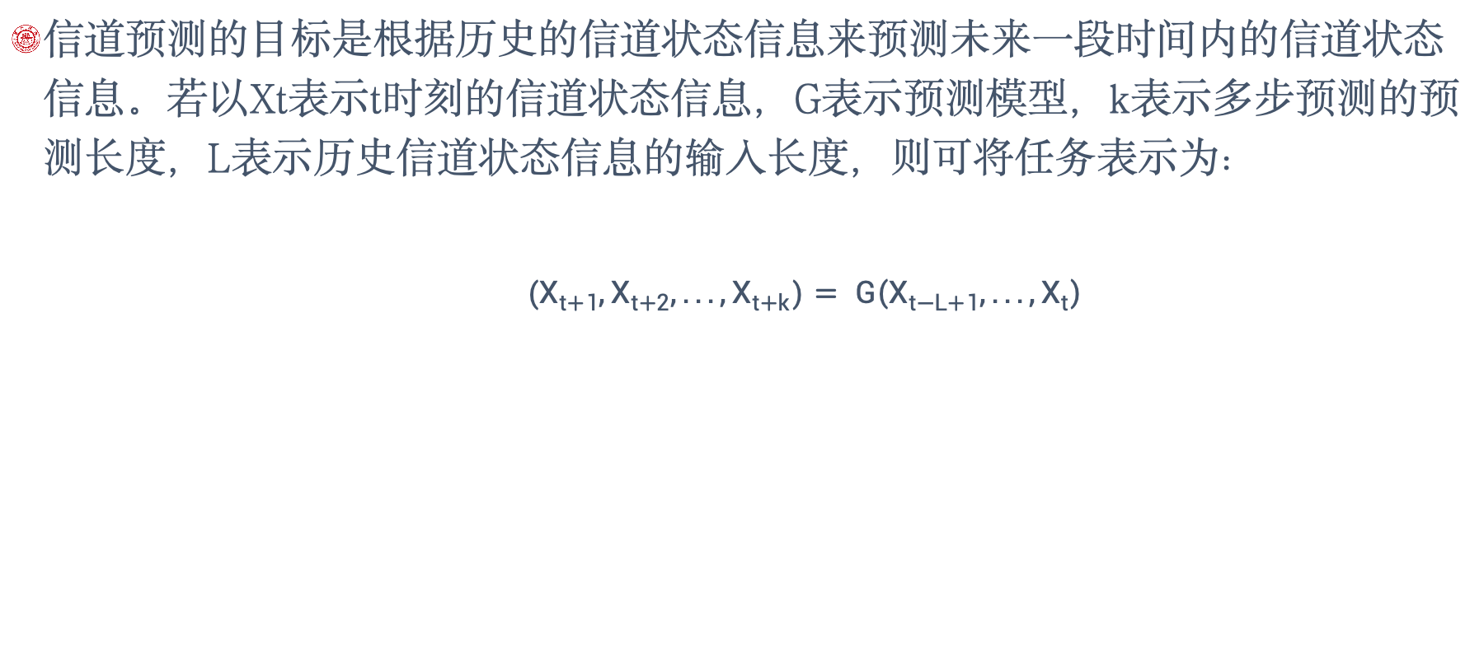
二、模型结构
信道预测的目标是根据历史的信道状态信息来预测未来一段时间内的信道状态信息。若以Xt表示t时刻的信道状态信息，G表示预测模型，k表示多步预测的预测长度，L表示历史信道状态信息的输入长度，则可将任务表示为：
$$(X_{t+1},X_{t+2},...,X_{t+k})= G\left(X_{t−L+1},...,X_{t}\right)$$
PredictionModel
$$X_{t−L+1}$$
…
$$X_{t−1}$$
$$X_{t}$$
$$X_{t+1}$$
$$X_{t+2}$$
…
$$X_{t+L}$$
信道预测任务示意图

Slide 4
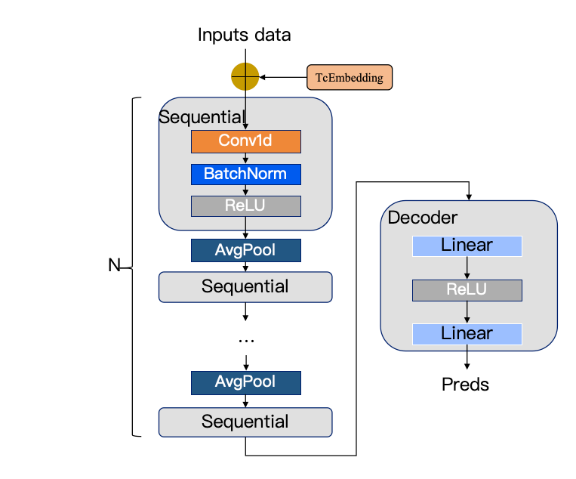
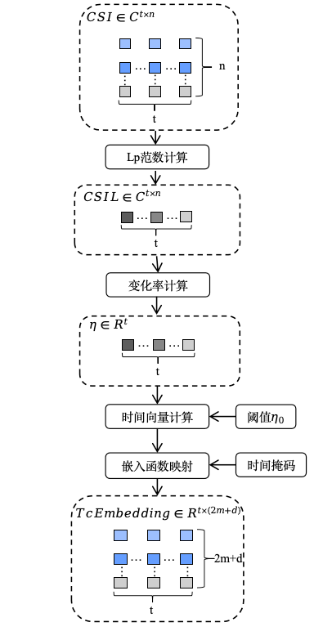

二、模型结构-TcEmbedding
在普通的CNN架构中，模型主要依赖于卷积核来获取序列的时间上下文信息。然而，这种操作是局部的。在这种情况下，在捕获长期依赖关系和时间序列中的动态变化方面存在限制。
TcEmbedding:时间嵌入信息，丰富信道预测任务中的时间信息。

Slide 5
二、模型结构-TcEmbedding
在普通的Transformer架构中，模型主要依赖于卷积核来获取序列的时间上下文信息。然而，这种操作是局部的。在这种情况下，在捕获长期依赖关系和时间序列中的动态变化方面存在限制。
TcEmbedding:时间嵌入信息，丰富信道预测任务中的时间信息。

Slide 6
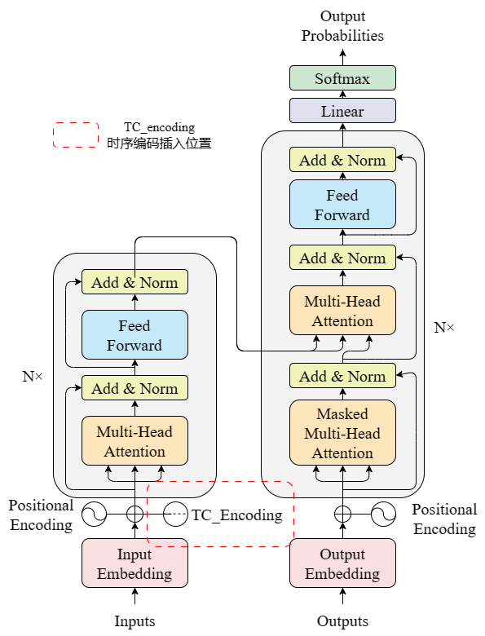
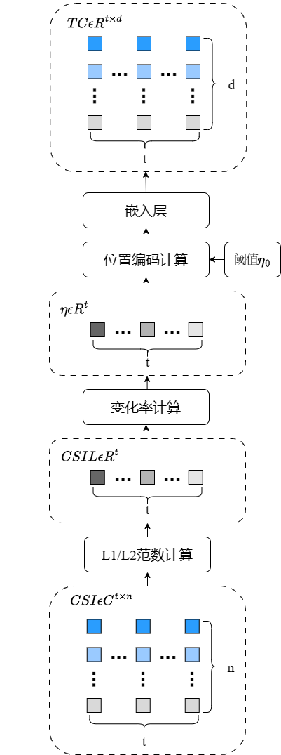
二、模型结构-TcEmbedding
自Transformer模型被提出以来，在自然语言处理（NLP）领域取得了巨大的成功，特别是在长距离依赖和序列建模方面表现出色。这些特性使得Transformer成为处理信道预测这一时序问题的理想选择。其中自注意力（Self-Attention）能够有效捕捉序列内的长期依赖关系。与传统的循环神经网络（RNN）或长短期记忆网络（LSTM）相比，Transformer不受限于序列的顺序处理，它能够并行处理整个序列并直接学习任意两个时间点之间的关系，从而提高了预测的准确性和效率。并且Transformer模型具备执行多步预测的能力，这使其更为契合通信中对信道状态进行长期预测的应用场景需求。。
TcEmbedding:时间嵌入信息，丰富信道预测任务中的时间信息。

Slide 7
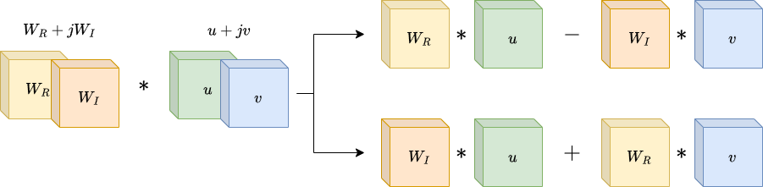


二、模型结构-复值卷积
在大多数通信场景中使用的信号是同时包含幅值和相位信息的复值信号。一般的神经网络将实部虚部堆叠作为输入进行训练，这种方式会丢失复数原本的关系。因此，我们采用有利于复值信号特征提取的复值网络组件。
复数卷积层：在复数域上进行等效二维卷积，实际操作表示为用实值实体模拟复值运算。
$$W$$
$$x$$

Slide 8
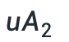


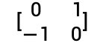
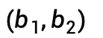
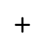
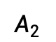
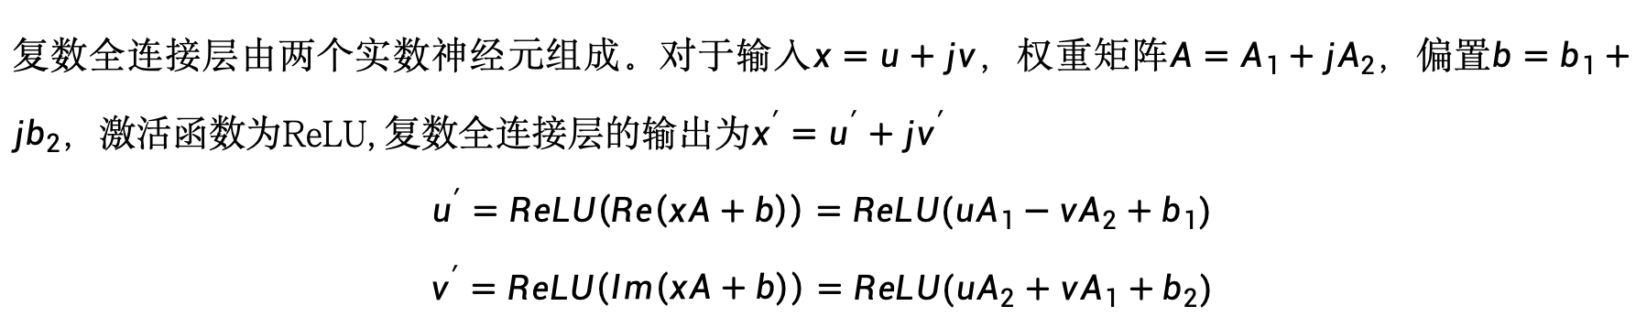
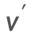
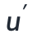
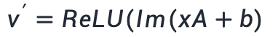
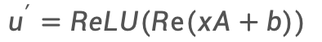
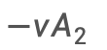


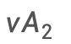
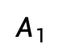
二、模型结构-复值全连接
复数全连接层由两个实数神经元组成。对于输入$x=u+jv$，权重矩阵$A=A_{1}+jA_{2}$，偏置$b=b_{1}+jb_{2}$，激活函数为ReLU, 复数全连接层的输出为$x^{′}=u^{′}+jv^{′}$
$$u^{′}=ReLU\left(Re\left(xA+b\right)\right)=ReLU(uA_{1}−vA_{2}+b_{1})$$
$$v^{′}=ReLU\left(Im\left(xA+b\right)\right)=ReLU(uA_{2}+vA_{1}+b_{2})$$
$$(b_{1},b_{2})$$
$$u$$
$$v$$
$$uA_{1}$$
$$vA_{1}$$
$$u^{′}$$
$$v^{′}$$
$$A_{1}$$
$$+$$
实部
虚部
$$u^{′}=ReLU(Re(xA+b))$$
swap
$$v^{′}=ReLU(Im(xA+b)$$
$$A_{2}$$
$$\left[\begin{matrix}0 & 1 \\ −1 & 0\end{matrix}\right]$$
$$uA_{2}$$
$$vA_{2}$$
$$−vA_{2}$$
$$uA_{2}$$

Slide 9
三、数据集
(1)数据介绍
本实验选用开源的移动通信开放数据平台（https://www.mobileai-dataset.com/）上的数据集。该数据的采集场景为密集城区（仅宏站），频率范围为2GHz仅FR1。
数据集的配置为：频域信道，每个样本包括时域的20个TTl和频域的8个RB，TTl的间隔为5ms。数据维度尺寸大小为(21000, 20, 2, 32, 4, 8)，其意义为：(UE number, Time, Real&Imaginary parts, Tx, Rx, RB number)。
其中，因User Equipment移动速率的不同将数据集划分为以下不同的case：

Slide 10
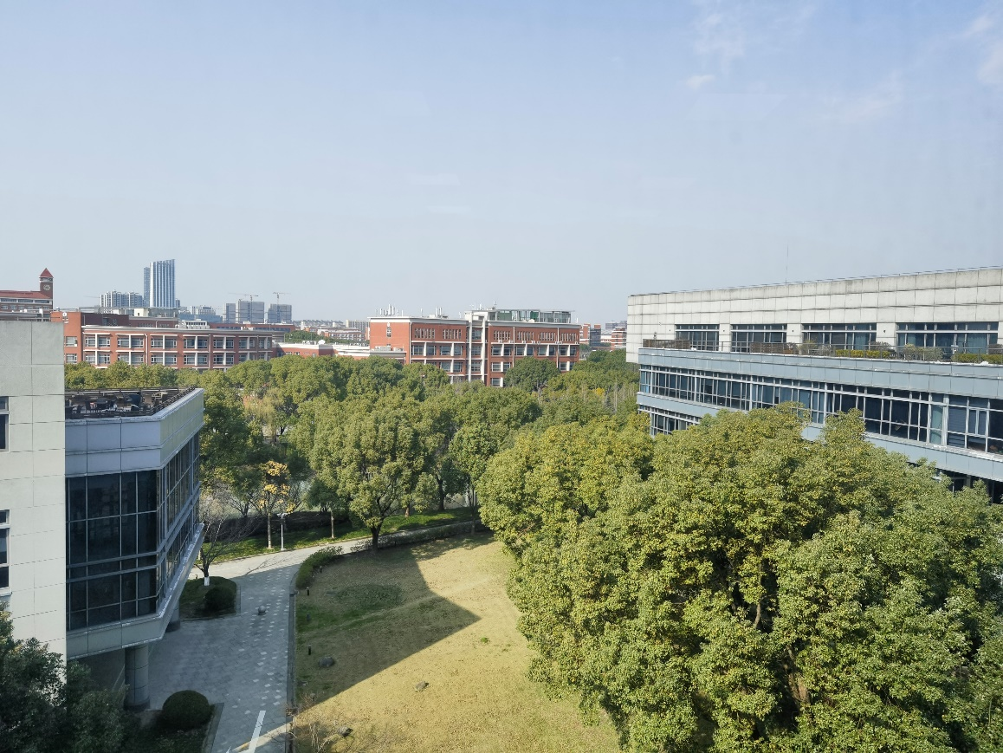
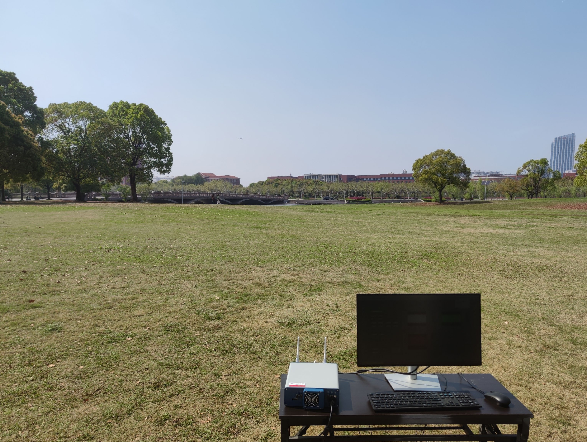
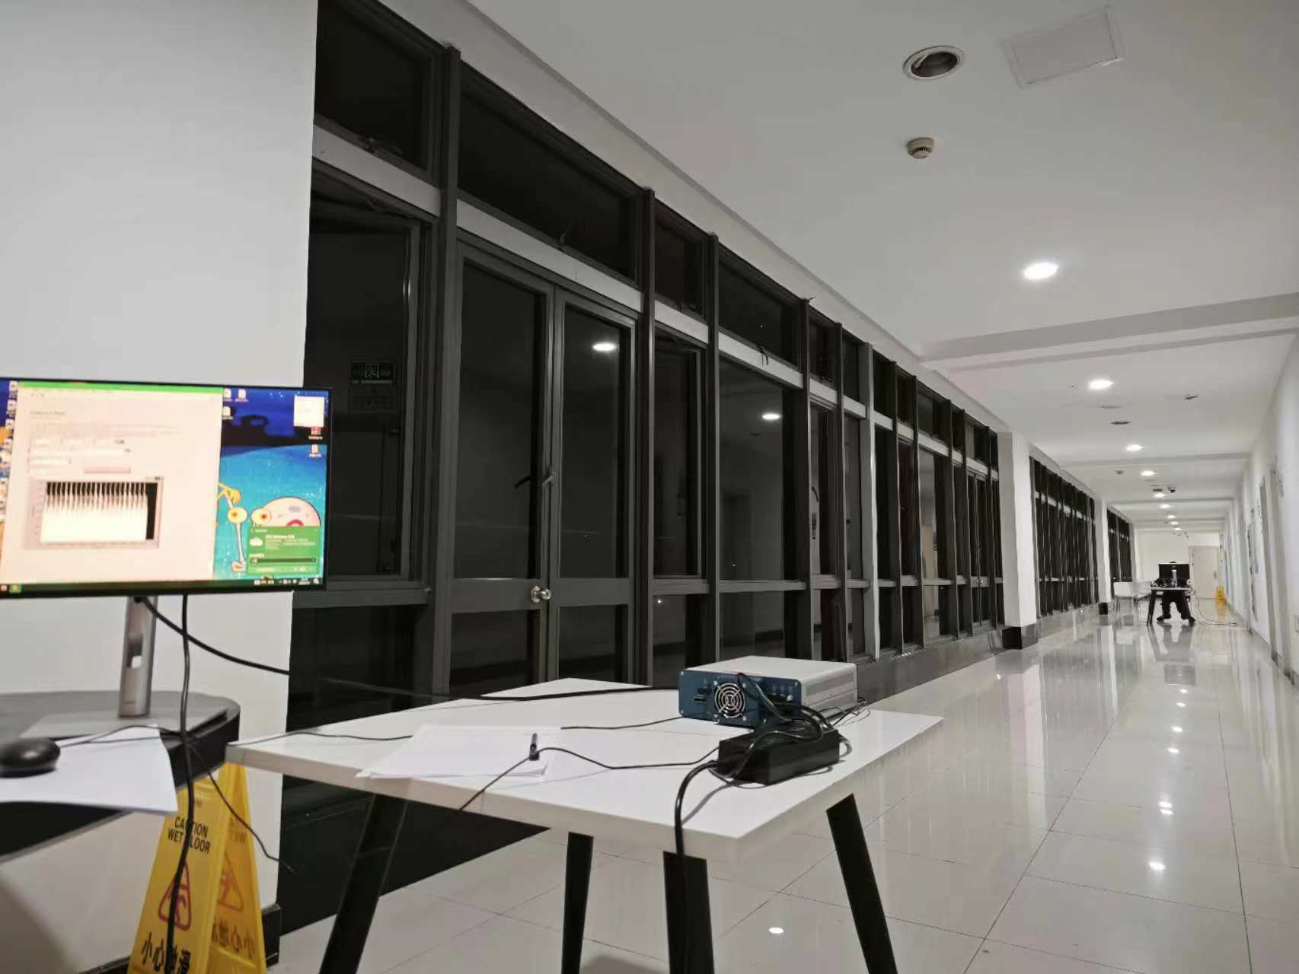
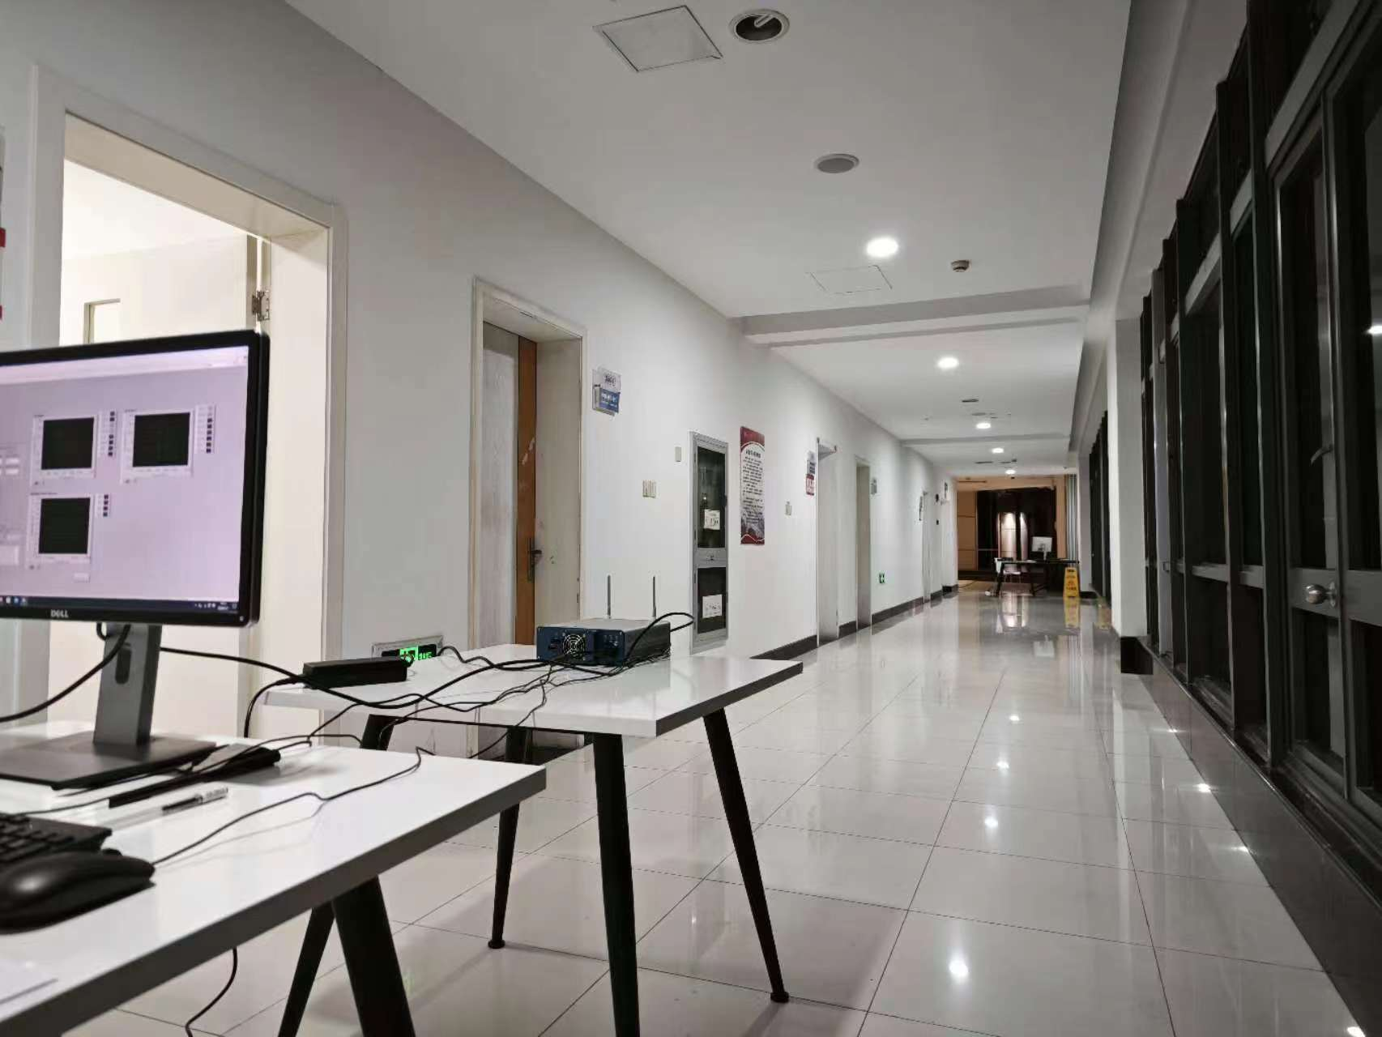
三、数据集
(1)数据介绍
室外环境
室内环境

Slide 11
三、数据集
(2)数据划分
在单轮实验过程中，训练集、验证集和测试集的划分比例为[0.8, 0.1, 0.1]，即训练集占80%，验证集占10%，测试集占10%
Case1:UMA4Rx32Tx5Ms8RB30km,对应于用户的移动速率为30km/h；
Case2:UMA4Rx32Tx5Ms8RB60km,对应于用户的移动速率为60km/h；
Case3:UMA4Rx32Tx5Ms8RB120km,对应于用户的移动速率为120km/h；
Case4:UMA4Rx32Tx5Ms8RBxkm,对应于用户的移动速率为混合30km/h、60kn/h、120km/h。

Slide 12
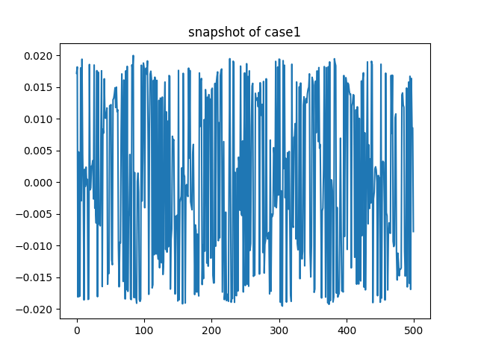
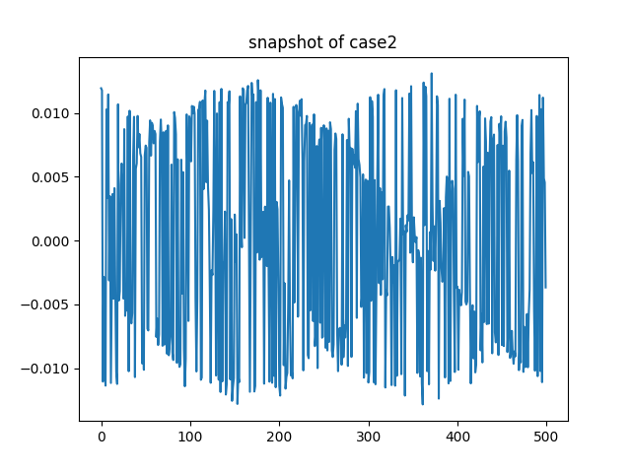
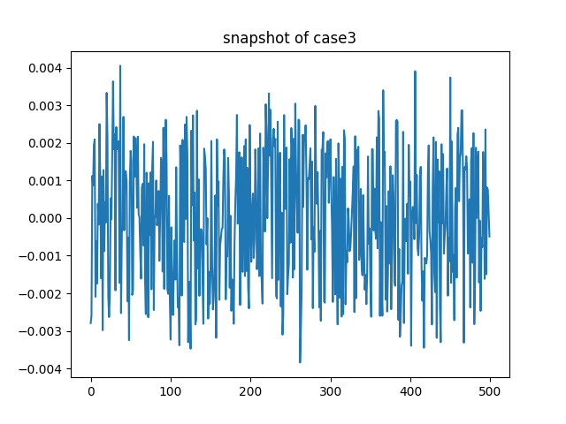
三、数据集
(2)数据划分
数据维度大小为5000*64，其中每一行代表一个时间戳，且每一行的前32个值是当前时间戳复数的实部，后32个值是复数的虚部。
Case5：室外环境下，接收端与发射端间距20米测得的信道数据。
Case6：室内环境下，接收端与发射端间距20米测得的信道数据
Case7：室内环境下，接收端与发射端间距30米测得的信道数据

Slide 13
四、实验结果
(1)实验设置
在实际训练过程中, 不同的模型的隐藏层和学习率设置如下：
MLP模型：批次大小设置为256，隐藏层大小设置为1024，学习率大小设置为1e-4；
CNN类模型：批次大小设置为256，隐藏层大小设置为1024，学习率大小设置为1e-4，卷积核的通道数设置为256；
RNN模型：批次大小设置为256，隐藏层大小设置为1024，学习率大小设置为1e-4，网络层数设置为2；
LSTM模型：批次大小设置为256，隐藏层大小设置为1024，学习率大小设置为1e-4，网络层数设置为2；
Transformer、Informer模型：批次大小设置为256，模型深度设置为2048，学习率大小设置为1e-5，编码器层数设置为2，解码器层数设置为1，

Slide 14
四、实验结果
(2)窗口大小
在实际训练过程中, 设置多个观察窗口和预测窗口的大小来对模型进行训练，使用不同的训练策略对信道进行预测：
观察窗口大小为5，预测窗口大小为1、3、5（5->1 5->3 5->5） 。
观察窗口大小为10，预测窗口大小为1、3、5（10->1 10->3 10->5）。
(3)评估指标
NMSE（Normalized Mean Square Error，归一化均方误差）;
SGCS（Squared-Generalized Cosine Similarity，余弦相似度）;
Flops（Floating Point Operations Per Second，浮点运算每秒）；
Params（parameters，参数量）.

Slide 15
四、实验结果
(4)模型命名：
•AR:使用自回归模型进行预测的结果；
•MLP:使用MLP预测模型进行预测的结果；
•CNN:使用CNN预测模型进行预测的结果；
•CNNL1:使用加入由L1范数计算的TcEmbedding 的CNN预测模型进行预测的结果；
•CNNL2:使用加入由L2范数计算的TcEmbedding 的CNN预测模型进行预测的结果；
•ComplexCNN：使用ComplexCNN预测模型进行预测的结果；
•RNN:使用RNN预测模型进行预测的结果；
•LSTM:使用LSTM预测模型进行预测的结果；
•Transformer:使用Transformer预测模型进行预测的结果；
•TransformerL1:使用加入由L1范数计算的TcEmbedding 的Transformer预测模型进行预测的结果；
•TransformerL2:使用加入由L2范数计算的TcEmbedding 的Transformer预测模型进行预测的结果；
•Informer:使用Informer预测模型进行预测的结果；
•InformerL1:使用加入由L1范数计算的TcEmbedding 的Informer预测模型进行预测的结果；
•InformerL2:使用加入由L2范数计算的TcEmbedding 的Informer预测模型进行预测的结果；

Slide 16
四、实验结果
window size | Model | Nmse | SGCS | Params(K) | FLOPs(M)
 | AR | 0.451054 | 0.779015 | 1.296 | 107.5136
 | MLP | 0.643773 | 0.537477 | 1.3107 | 1049.792
 | CNN | 0.219604 | 0.877867 | 18.9174 | 5512.256
5->1 | CNNL1 | 0.153353 | 0.828439 | 19.9004 | 5708.864
 | CNNL2 | 0.153301 | 0.82848 | 19.9004 | 5708.864
 | ComplexCNN | 0.011157 | 0.926941 | 2.238 | 686.096
 | RNN | 0.006567 | 0.951181 | 16.9062 | 4232.208
 | LSTM | 0.006406 | 0.952662 | 64.471 | 13730.832
 | Transformer | 0.008813 | 0.951337 | 313.6635 | 80688.192
 | Informer | 0.013442 | 0.952518 | 372.4165 | 93277.248
 | AR | 0.716202 | 0.430263 | 3.888 | 322.5331
 | MLP | 0.643773 | 0.537477 | 1.3107 | 1049.792
 | CNN | 0.312251 | 0.773059 | 19.0484 | 5643.456
5->3 | CNNL1 | 0.291854 | 0.742412 | 20.0315 | 5840.064
 | CNNL2 | 0.292315 | 0.740479 | 20.0315 | 5840.064
 | ComplexCNN | 0.04652 | 0.845053 | 2.2707 | 718.896
 | RNN | 0.041298 | 0.868819 | 16.939 | 4265.008
 | LSTM | 0.039764 | 0.874012 | 64.5038 | 13763.632
 | Transformer | 0.008813 | 0.951337 | 313.6635 | 80688.192
 | Informer | 0.013442 | 0.952518 | 372.4165 | 93277.248
 | AR | 0.802201 | 0.325971 | 6.48 | 537.5424
 | MLP | 0.844967 | 0.335428 | 1.9661 | 1705.28
 | CNN | 0.398083 | 0.721821 | 19.1795 | 5774.656
5->5 | CNNL1 | 0.347392 | 0.680966 | 20.1626 | 5971.264
 | CNNL2 | 0.347349 | 0.680373 | 20.1626 | 5971.264
 | ComplexCNN | 0.157428 | 0.777511 | 2.3035 | 751.696
 | RNN | 0.130967 | 0.804003 | 16.9718 | 4297.808
 | LSTM | 0.137258 | 0.802565 | 64.5366 | 13796.432
 | Transformer | 0.133752 | 0.833722 | 553.001 | 80688.192
 | Informer | 0.148499 | 0.801675 | 611.754 | 93277.248
(1)Case1数据集
(a)观察窗口大小设置为5
预测窗口大小分别设置为1、3、5
各评价指标如表所示；
CNN使用复数卷积和复数全连接后
显著提高了模型整体性能

Slide 17
四、实验结果
window size | Model | Nmse | SGCS | Params(K) | FLOPs(M)
 | AR | 0.446708 | 0.763444 | 2.576 | 215.0144
 | MLP | 0.406986 | 0.845808 | 1.3107 | 721.984
 | CNN | 0.287347 | 0.902666 | 38.8188 | 8657.984
10->1 | CNNL1 | 0.180267 | 0.84047 | 40.7849 | 8854.592
 | CNNL2 | 0.180438 | 0.840752 | 40.7849 | 8854.592
 | ComplexCNN | 0.026063 | 0.934669 | 5.2465 | 948.24
 | RNN | 0.004068 | 0.985018 | 32.7475 | 4232.208
 | LSTM | 0.002685 | 0.990524 | 127.8771 | 13730.832
 | Transformer | 0.036477 | 0.953426 | 567.4926 | 80688.192
 | Informer | 0.041779 | 0.947739 | 601.047 | 93277.248
 | AR | 0.712521 | 0.425796 | 7.728 | 645.0278
 | MLP | 0.606658 | 0.568973 | 2.6214 | 2032.832
 | CNN | 0.369496 | 0.781217 | 38.9499 | 8789.184
10->3 | CNNL1 | 0.275413 | 0.727763 | 40.916 | 8985.792
 | CNNL2 | 0.275408 | 0.72734 | 40.916 | 8985.792
 | ComplexCNN | 0.077094 | 0.828828 | 5.2792 | 981.04
 | RNN | 0.040023 | 0.89303 | 32.7803 | 4265.008
 | LSTM | 0.030783 | 0.913614 | 127.9099 | 13763.632
 | Transformer | 0.063693 | 0.866603 | 687.1613 | 80688.192
 | Informer | 0.059659 | 0.894905 | 720.7158 | 93277.248
 | AR | 0.798751 | 0.323867 | 12.88 | 1075.0208
 | MLP | 0.657629 | 0.475373 | 3.9322 | 3343.68
 | CNN | 0.434517 | 0.663594 | 39.081 | 8920.384
10->5 | CNNL1 | 0.396016 | 0.599265 | 41.047 | 9116.992
 | CNNL2 | 0.395631 | 0.600482 | 41.047 | 9116.992
 | CompelxCNN | 0.126318 | 0.716939 | 5.312 | 1013.84
 | RNN | 0.095082 | 0.787831 | 32.8131 | 4297.808
 | LSTM | 0.143248 | 0.800297 | 127.9427 | 13796.432
 | Transformer | 0.152599 | 0.811153 | 806.8301 | 80688.192
 | Informer | 0.190686 | 0.758815 | 840.3845 | 93277.248
(1)Case1数据集
(b)观察窗口大小设置为10
预测窗口大小分别设置为1、3、5
各评价指标如表所示；
CNN使用复数卷积和复数全连接后
显著提高了模型整体性能

Slide 18
四、实验结果
window size | Model | Nmse | SGCS | Params(K) | FLOPs(M)
 | AR | 0.845866 | 0.176228 | 1.296 | 107.5136
 | MLP | 1.063587 | 0.118436 | 0.6554 | 394.304
 | CNN | 0.486532 | 0.714133 | 18.9174 | 5512.256
5->1 | CNNL1 | 0.334746 | 0.636103 | 19.9004 | 5708.864
 | CNNL2 | 0.333855 | 0.634223 | 19.9004 | 5708.864
 | ComplexCNN | 0.107579 | 0.764426 | 2.238 | 686.096
 | RNN | 0.10055 | 0.782042 | 16.9062 | 4232.208
 | LSTM | 0.102053 | 0.768107 | 64.471 | 13730.832
 | Transformer | 0.012593 | 0.960659 | 313.6635 | 80688.192
 | Informer | 0.016786 | 0.952122 | 372.4165 | 93277.248
 | AR | 0.900882 | 0.16437 | 3.888 | 322.5331
 | MLP | 0.925685 | 0.22037 | 1.3107 | 1049.792
 | CNN | 0.375779 | 0.704356 | 19.0484 | 5643.456
5->3 | CNNL1 | 0.32717 | 0.672728 | 20.0315 | 5840.064
 | CNNL2 | 0.329247 | 0.672107 | 20.0315 | 5840.064
 | ComplexCNN | 0.173874 | 0.722288 | 2.2707 | 718.896
 | RNN | 0.179562 | 0.720843 | 16.939 | 4265.008
 | LSTM | 0.18593 | 0.708155 | 64.5038 | 13763.632
 | Transformer | 0.136696 | 0.744725 | 433.3322 | 80688.192
 | Informer | 0.110025 | 0.860505 | 492.0852 | 93277.248
 | AR | 0.93261 | 0.13755 | 6.48 | 537.5424
 | MLP | 0.952596 | 0.179309 | 1.9661 | 1705.28
 | CNN | 0.403872 | 0.660118 | 19.1795 | 5774.656
5->5 | CNNL1 | 0.365059 | 0.624244 | 20.1626 | 5971.264
 | CNNL2 | 0.36356 | 0.624066 | 20.1626 | 5971.264
 | ComplexCNN | 0.173874 | 0.722288 | 2.2707 | 718.896
 | RNN | 0.179562 | 0.720843 | 16.939 | 4265.008
 | LSTM | 0.18593 | 0.708155 | 64.5038 | 13763.632
 | Transformer | 0.449337 | 0.48221 | 553.001 | 80688.192
 | Informer | 0.123525 | 0.765099 | 611.754 | 93277.248
(2)Case2数据集
(a)观察窗口大小设置为5
预测窗口大小分别设置为1、3、5
各评价指标如表所示；
CNN使用复数卷积和复数全连接后
显著提高了模型整体性能

Slide 19
四、实验结果
window size | Model | Nmse | SGCS | Params(K) | FLOPs(M)
 | AR | 0.846499 | 0.176129 | 2.576 | 215.0144
 | MLP | 0.867398 | 0.170055 | 1.3107 | 721.984
 | CNN | 0.388049 | 0.622625 | 38.8188 | 8657.984
10->1 | CNNL1 | 0.288867 | 0.574921 | 40.7849 | 8854.592
 | CNNL2 | 0.288976 | 0.574796 | 40.7849 | 8854.592
 | ComplexCNN | 0.123558 | 0.667911 | 5.2465 | 948.24
 | RNN | 0.112474 | 0.700225 | 32.7475 | 4232.208
 | LSTM | 0.109395 | 0.700418 | 127.8771 | 13730.832
 | Transformer | 0.019397 | 0.940555 | 567.4926 | 80688.192
 | Informer | 0.021224 | 0.932408 | 601.047 | 93277.248
 | AR | 0.901067 | 0.164814 | 7.728 | 645.0278
 | MLP | 0.965625 | 0.155324 | 2.6214 | 2032.832
 | CNN | 0.525481 | 0.586896 | 38.9499 | 8789.184
10->3 | CNNL1 | 0.396214 | 0.539582 | 40.916 | 8985.792
 | CNNL2 | 0.396655 | 0.538419 | 40.916 | 8985.792
 | ComplexCNN | 0.229165 | 0.630518 | 5.2792 | 981.04
 | RNN | 0.223797 | 0.652269 | 32.7803 | 4265.008
 | LSTM | 0.229986 | 0.645625 | 127.9099 | 13763.632
 | Transformer | 0.154071 | 0.682446 | 687.1613 | 80688.192
 | Informer | 0.104099 | 0.833776 | 720.7158 | 93277.248
 | AR | 0.93206 | 0.144331 | 12.88 | 1075.0208
 | MLP | 1.051634 | 0.096465 | 3.9322 | 3343.68
 | CNN | 0.507723 | 0.590925 | 39.081 | 8920.384
10->5 | CNNL1 | 0.463053 | 0.55069 | 41.047 | 9116.992
 | CNNL2 | 0.463679 | 0.553137 | 41.047 | 9116.992
 | ComplexCNN | 0.237793 | 0.653892 | 5.312 | 1013.84
 | RNN | 0.234943 | 0.659583 | 32.8131 | 4297.808
 | LSTM | 0.240893 | 0.659096 | 127.9427 | 13796.432
 | Transformer | 0.392405 | 0.553538 | 806.8301 | 80688.192
 | Informer | 0.235543 | 0.736422 | 840.3845 | 93277.248
(2)Case2数据集
(b)观察窗口大小设置为10
预测窗口大小分别设置为1、3、5
各评价指标如表所示；
CNN使用复数卷积和复数全连接后
显著提高了模型整体性能

Slide 20
四、实验结果
window size | Model | Nmse | SGCS | Params(K) | FLOPs(M)
 | AR | 0.909992 | 0.115928 | 1.296 | 107.5136
 | MLP | 0.985992 | 0.118515 | 0.6554 | 394.304
 | CNN | 0.389807 | 0.599302 | 18.9174 | 5512.256
5->1 | CNNL1 | 0.317878 | 0.533016 | 19.9004 | 5708.864
 | CNNL2 | 0.324243 | 0.531899 | 19.9004 | 5708.864
 | ComplexCNN | 0.100133 | 0.650809 | 2.238 | 686.096
 | RNN | 0.104333 | 0.697797 | 16.9062 | 4232.208
 | LSTM | 0.10574 | 0.623803 | 64.471 | 13730.832
 | Transformer | 0.024689 | 0.953942 | 313.6635 | 80688.192
 | Informer | 0.027054 | 0.946659 | 372.4165 | 93277.248
 | AR | 0.952128 | 0.139326 | 3.888 | 322.5331
 | MLP | 0.941864 | 0.184805 | 1.3107 | 1049.792
 | CNN | 0.448963 | 0.5892 | 19.0484 | 5643.456
5->3 | CNNL1 | 0.391616 | 0.560488 | 20.0315 | 5840.064
 | CNNL2 | 0.391735 | 0.559091 | 20.0315 | 5840.064
 | ComplexCNN | 0.23311 | 0.620407 | 2.2707 | 718.896
 | RNN | 0.237635 | 0.618644 | 16.939 | 4265.008
 | LSTM | 0.232603 | 0.618938 | 64.5038 | 13763.632
 | Transformer | 0.140674 | 0.745078 | 433.3322 | 80688.192
 | Informer | 0.119891 | 0.832979 | 492.0852 | 93277.248
 | AR | 0.969518 | 0.100107 | 6.48 | 537.5424
 | MLP | 1.06423 | 0.016425 | 1.9661 | 1705.28
 | CNN | 0.572749 | 0.54922 | 19.1795 | 5774.656
5->5 | CNNL1 | 0.51137 | 0.50923 | 20.1626 | 5971.264
 | CNNL2 | 0.51133 | 0.508999 | 20.1626 | 5971.264
 | ComplexCNN | 0.27628 | 0.565339 | 2.3035 | 751.696
 | RNN | 0.269308 | 0.582565 | 16.9718 | 4297.808
 | LSTM | 0.269658 | 0.570783 | 64.5366 | 13796.432
 | Transformer | 0.349407 | 0.621857 | 553.001 | 80688.192
 | Informer | 0.264021 | 0.711085 | 611.754 | 93277.248
(3)Case3数据集
(a)观察窗口大小设置为5
预测窗口大小分别设置为1、3、5
各评价指标如表所示；
CNN使用复数卷积和复数全连接后
显著提高了模型整体性能

Slide 21
四、实验结果
window size | Model | Nmse | SGCS | Params(K) | FLOPs(M)
 | AR | 0.907696 | 0.115579 | 2.576 | 215.0144
 | MLP | 1.047768 | 0.233271 | 1.3107 | 721.984
 | CNN | 0.53663 | 0.655637 | 38.8188 | 8657.984
10->1 | CNNL1 | 0.339747 | 0.585401 | 40.7849 | 8854.592
 | CNNL2 | 0.340325 | 0.578824 | 40.7849 | 8854.592
 | ComplexCNN | 0.129886 | 0.684766 | 5.2465 | 948.24
 | RNN | 0.107009 | 0.723026 | 32.7475 | 4232.208
 | LSTM | 0.099941 | 0.727711 | 127.8771 | 13730.832
 | Transformer | 0.035352 | 0.936604 | 567.4926 | 80688.192
 | Informer | 0.035462 | 0.930688 | 601.047 | 93277.248
 | AR | 0.950827 | 0.133917 | 7.728 | 645.0278
 | MLP | 1.025597 | 0.147818 | 2.6214 | 2032.832
 | CNN | 0.401465 | 0.66358 | 38.9499 | 8789.184
10->3 | CNNL1 | 0.346121 | 0.628557 | 40.916 | 8985.792
 | CNNL2 | 0.347131 | 0.626879 | 40.916 | 8985.792
 | ComplexCNN | 0.209463 | 0.725776 | 5.2792 | 981.04
 | RNN | 0.200502 | 0.741379 | 32.7803 | 4265.008
 | LSTM | 0.198241 | 0.748487 | 127.9099 | 13763.632
 | Transformer | 0.173914 | 0.761954 | 687.1613 | 80688.192
 | Informer | 0.1686 | 0.832626 | 720.7158 | 93277.248
 | AR | 0.96876 | 0.096504 | 12.88 | 1075.0208
 | MLP | 1.012472 | 0.107066 | 3.9322 | 3343.68
 | CNN | 0.447695 | 0.577515 | 39.081 | 8920.384
10->5 | CNNL1 | 0.425543 | 0.540513 | 41.047 | 9116.992
 | CNNL2 | 0.425429 | 0.540082 | 41.047 | 9116.992
 | ComplexCNN | 0.152878 | 0.661462 | 5.312 | 1013.84
 | RNN | 0.157634 | 0.657863 | 32.8131 | 4297.808
 | LSTM | 0.184414 | 0.639779 | 127.9427 | 13796.432
 | Transformer | 0.204104 | 0.731382 | 806.8301 | 80688.192
 | Informer | 0.151687 | 0.765077 | 840.3845 | 93277.248
(3)Case3数据集
(b)观察窗口大小设置为10
预测窗口大小分别设置为1、3、5
各评价指标如表所示；
CNN使用复数卷积和复数全连接后
显著提高了模型整体性能

Slide 22
四、实验结果
window size | Model | Nmse | SGCS | Params(K) | FLOPs(M)
 | AR | 0.962178 | 0.298931 | 1.296 | 107.5136
 | MLP | 0.828155 | 0.209986 | 0.6554 | 394.304
 | CNN | 0.442277 | 0.609536 | 18.9174 | 5512.256
5->1 | CNNL1 | 0.322714 | 0.577526 | 19.9004 | 5708.864
 | CNNL2 | 0.32177 | 0.579579 | 19.9004 | 5708.864
 | ComplexCNN | 0.212084 | 0.644064 | 2.238 | 686.096
 | RNN | 0.208971 | 0.645785 | 16.9062 | 4232.208
 | LSTM | 0.211293 | 0.64712 | 64.471 | 13730.832
 | Transformer | 0.026332 | 0.918664 | 313.6635 | 80688.192
 | Informer | 0.029032 | 0.912636 | 372.4165 | 93277.248
 | AR | 0.969357 | 0.178337 | 3.888 | 322.5331
 | MLP | 1.079987 | 0.058513 | 1.3107 | 1049.792
 | CNN | 0.476512 | 0.659724 | 19.0484 | 5643.456
5->3 | CNNL1 | 0.36367 | 0.621655 | 20.0315 | 5840.064
 | CNNL2 | 0.364325 | 0.62147 | 20.0315 | 5840.064
 | ComplexCNN | 0.22431 | 0.680774 | 2.2707 | 718.896
 | RNN | 0.220221 | 0.677485 | 16.939 | 4265.008
 | LSTM | 0.22032 | 0.673301 | 64.5038 | 13763.632
 | Transformer | 0.138342 | 0.696512 | 433.3322 | 80688.192
 | Informer | 0.102653 | 0.826134 | 492.0852 | 93277.248
 | AR | 0.97678 | 0.138 | 6.48 | 537.5424
 | MLP | 1.075629 | 0.086791 | 1.9661 | 1705.28
 | CNN | 0.498518 | 0.560066 | 19.1795 | 5774.656
5->5 | CNNL1 | 0.491815 | 0.513062 | 20.1626 | 5971.264
 | CNNL2 | 0.49257 | 0.512909 | 20.1626 | 5971.264
 | ComplexCNN | 0.26057 | 0.549349 | 2.3035 | 751.696
 | RNN | 0.245201 | 0.560166 | 16.9718 | 4297.808
 | LSTM | 0.337359 | 0.522937 | 64.5366 | 13796.432
 | Transformer | 0.402364 | 0.645561 | 553.001 | 80688.192
 | Informer | 0.231959 | 0.71183 | 611.754 | 93277.248
(4)Case4数据集
(a)观察窗口大小设置为5
预测窗口大小分别设置为1、3、5
各评价指标如表所示；
CNN使用复数卷积和复数全连接后
显著提高了模型整体性能

Slide 23
四、实验结果
window size | Model | Nmse | SGCS | Params(K) | FLOPs(M)
 | AR | 0.960473 | 0.283887 | 2.576 | 215.0144
 | MLP | 1.079738 | 0.106662 | 1.3107 | 721.984
 | CNN | 0.540783 | 0.601566 | 38.8188 | 8657.984
10->1 | CNNL1 | 0.424613 | 0.573905 | 40.7849 | 8854.592
 | CNNL2 | 0.424086 | 0.573543 | 40.7849 | 8854.592
 | ComplexCNN | 0.251821 | 0.638995 | 5.2465 | 948.24
 | RNN | 0.258049 | 0.638886 | 32.7475 | 4232.208
 | LSTM | 0.245615 | 0.643035 | 127.8771 | 13730.832
 | Transformer | 0.034883 | 0.943432 | 567.4926 | 80688.192
 | Informer | 0.035341 | 0.938483 | 601.047 | 93277.248
 | AR | 0.967589 | 0.179088 | 7.728 | 645.0278
 | MLP | 0.859918 | 0.192373 | 2.6214 | 2032.832
 | CNN | 0.5255 | 0.618155 | 38.9499 | 8789.184
10->3 | CNNL1 | 0.44914 | 0.585688 | 40.916 | 8985.792
 | CNNL2 | 0.450878 | 0.583512 | 40.916 | 8985.792
 | ComplexCNN | 0.278993 | 0.649162 | 5.2792 | 981.04
 | RNN | 0.284215 | 0.646699 | 32.7803 | 4265.008
 | LSTM | 0.286134 | 0.649227 | 127.9099 | 13763.632
 | Transformer | 0.127675 | 0.776519 | 687.1613 | 80688.192
 | Informer | 0.099706 | 0.864681 | 720.7158 | 93277.248
 | AR | 0.975137 | 0.136865 | 12.88 | 1075.0208
 | MLP | 0.94365 | 0.116553 | 3.9322 | 3343.68
 | CNN | 0.958036 | 0.096938 | 4.5875 | 3409.216
10->5 | CNNL1 | 0.958587 | 0.097684 | 4.5875 | 3409.216
 | CNNL2 | 0.438148 | 0.604342 | 39.081 | 8920.384
 | ComplexCNN | 0.191918 | 0.672233 | 5.312 | 1013.84
 | RNN | 0.200235 | 0.675092 | 32.8131 | 4297.808
 | LSTM | 0.196221 | 0.645178 | 127.9427 | 13796.432
 | Transformer | 0.195277 | 0.74903 | 806.8301 | 80688.192
 | Informer | 0.160137 | 0.772798 | 840.3845 | 93277.248
(4)Case4数据集
(b)观察窗口大小设置为10
预测窗口大小分别设置为1、3、5
各评价指标如表所示；
CNN使用复数卷积和复数全连接后
显著提高了模型整体性能

Slide 24
四、实验结果
window size | Model | Nmse | SGCS | Params(K) | FLOPs(M)
 | Transformer | 0.171611 | 0.774451 | 433.3322 | 80688.192
 | TransformerL1 | 0.150357 | 0.793193 | 433.3322 | 80688.192
5->1 | TransformerL2 | 0.156047 | 0.787603 | 433.3322 | 80688.192
 | Informer | 0.213039 | 0.739358 | 492.0852 | 93277.248
 | InformerL1 | 0.200121 | 0.750083 | 492.0852 | 93277.248
 | InformerL2 | 0.231148 | 0.722536 | 492.0852 | 93277.248
 | Transformer | 0.171611 | 0.774451 | 433.3322 | 80688.192
 | TransformerL1 | 0.150357 | 0.793193 | 433.3322 | 80688.192
5->3 | TransformerL2 | 0.156047 | 0.787603 | 433.3322 | 80688.192
 | Informer | 0.213039 | 0.739358 | 492.0852 | 93277.248
 | InformerL1 | 0.200121 | 0.750083 | 492.0852 | 93277.248
 | InformerL2 | 0.231148 | 0.722536 | 492.0852 | 93277.248
 | Transformer | 0.581226 | 0.364797 | 553.001 | 80688.192
 | TransformerL1 | 0.182822 | 0.766098 | 553.001 | 80688.192
5->5 | TransformerL2 | 0.189363 | 0.761642 | 553.001 | 80688.192
 | Informer | 0.324188 | 0.644409 | 611.754 | 93277.248
 | InformerL1 | 0.203659 | 0.748033 | 611.754 | 93277.248
 | InformerL2 | 0.234996 | 0.721864 | 611.754 | 93277.248
(5)Case5数据集
(a)观察窗口大小设置为5
预测窗口大小分别设置为1、3、5
各评价指标如表所示；
加入TcEmbedding后模型在
核心指标上表现显著提升

Slide 25
四、实验结果
window size | Model | Nmse | SGCS | Params(K) | FLOPs(M)
 | Transformer | 0.168714 | 0.776453 | 687.1613 | 80688.192
 | TransformerL1 | 0.149953 | 0.793267 | 687.1613 | 80688.192
10->1 | TransformerL2 | 0.152752 | 0.789283 | 687.1613 | 80688.192
 | Informer | 0.203248 | 0.747107 | 720.7158 | 93277.248
 | InformerL1 | 0.186189 | 0.761894 | 720.7158 | 93277.248
 | InformerL2 | 0.205407 | 0.745756 | 720.7158 | 93277.248
 | Transformer | 0.430412 | 0.522269 | 746.9957 | 80688.192
 | TransformerL1 | 0.164446 | 0.783375 | 746.9957 | 80688.192
10->3 | TransformerL2 | 0.169161 | 0.778538 | 746.9957 | 80688.192
 | Informer | 0.242704 | 0.715702 | 780.5501 | 93277.248
 | InformerL1 | 0.187842 | 0.76239 | 780.5501 | 93277.248
 | InformerL2 | 0.206824 | 0.745142 | 780.5501 | 93277.248
 | Transformer | 0.430412 | 0.522269 | 746.9957 | 80688.192
 | TransformerL1 | 0.164446 | 0.783375 | 746.9957 | 80688.192
10->5 | TransformerL2 | 0.169161 | 0.778538 | 746.9957 | 80688.192
 | Informer | 0.242704 | 0.715702 | 780.5501 | 93277.248
 | InformerL1 | 0.187842 | 0.76239 | 780.5501 | 93277.248
 | InformerL2 | 0.206824 | 0.745142 | 780.5501 | 93277.248
(5)Case5数据集
(b)观察窗口大小设置为10
预测窗口大小分别设置为1、3、5
各评价指标如表所示；
加入TcEmbedding后模型在
核心指标上表现显著提升

Slide 26
四、实验结果
window size | Model | Nmse | SGCS | Params(K) | FLOPs(M)
 | Transformer | 0.025046 | 0.938388 | 433.3322 | 80688.192
 | TransformerL1 | 0.01839 | 0.947899 | 433.3322 | 80688.192
5->1 | TransformerL2 | 0.021556 | 0.945905 | 433.3322 | 80688.192
 | Informer | 0.059515 | 0.897958 | 492.0852 | 93277.248
 | InformerL1 | 0.035477 | 0.92286 | 492.0852 | 93277.248
 | InformerL2 | 0.05864 | 0.894538 | 492.0852 | 93277.248
 | Transformer | 0.025046 | 0.938388 | 433.3322 | 80688.192
 | TransformerL1 | 0.01839 | 0.947899 | 433.3322 | 80688.192
5->3 | TransformerL2 | 0.021556 | 0.945905 | 433.3322 | 80688.192
 | Informer | 0.059515 | 0.897958 | 492.0852 | 93277.248
 | InformerL1 | 0.035477 | 0.92286 | 492.0852 | 93277.248
 | InformerL2 | 0.05864 | 0.894538 | 492.0852 | 93277.248
 | Transformer | 0.451576 | 0.489787 | 553.001 | 80688.192
 | TransformerL1 | 0.03045 | 0.929453 | 553.001 | 80688.192
5->5 | TransformerL2 | 0.035526 | 0.924883 | 553.001 | 80688.192
 | Informer | 0.159214 | 0.804574 | 611.754 | 93277.248
 | InformerL1 | 0.040419 | 0.916244 | 611.754 | 93277.248
 | InformerL2 | 0.068828 | 0.883036 | 611.754 | 93277.248
(6)Case6数据集
(a)观察窗口大小设置为5
预测窗口大小分别设置为1、3、5
各评价指标如表所示；
加入TcEmbedding后模型在
核心指标上表现显著提升

Slide 27
四、实验结果
window size | Model | Nmse | SGCS | Params(K) | FLOPs(M)
 | Transformer | 0.025975 | 0.935474 | 687.1613 | 80688.192
 | TransformerL1 | 0.017672 | 0.949289 | 687.1613 | 80688.192
10->1 | TransformerL2 | 0.019616 | 0.94745 | 687.1613 | 80688.192
 | Informer | 0.061734 | 0.895607 | 720.7158 | 93277.248
 | InformerL1 | 0.031599 | 0.928252 | 720.7158 | 93277.248
 | InformerL2 | 0.047607 | 0.908805 | 720.7158 | 93277.248
 | Transformer | 0.278989 | 0.672193 | 746.9957 | 80688.192
 | TransformerL1 | 0.023848 | 0.93729 | 746.9957 | 80688.192
10->3 | TransformerL2 | 0.026393 | 0.935183 | 746.9957 | 80688.192
 | Informer | 0.097111 | 0.858081 | 780.5501 | 93277.248
 | InformerL1 | 0.038366 | 0.918518 | 780.5501 | 93277.248
 | InformerL2 | 0.060463 | 0.890736 | 780.5501 | 93277.248
 | Transformer | 0.452141 | 0.485612 | 806.8301 | 80688.192
 | TransformerL1 | 0.028271 | 0.932865 | 806.8301 | 80688.192
10->5 | TransformerL2 | 0.03279 | 0.927963 | 806.8301 | 80688.192
 | Informer | 0.209986 | 0.756745 | 840.3845 | 93277.248
 | InformerL1 | 0.041166 | 0.915142 | 840.3845 | 93277.248
 | InformerL2 | 0.064953 | 0.887524 | 840.3845 | 93277.248
(6)Case6数据集
(b)观察窗口大小设置为10
预测窗口大小分别设置为1、3、5
各评价指标如表所示；
加入TcEmbedding后模型在
核心指标上表现显著提升

Slide 28
四、实验结果
window size | Model | Nmse | SGCS | Params(K) | FLOPs(M)
 | Transformer | 0.008103 | 0.966501 | 433.3322 | 80688.192
 | TransformerL1 | 0.003505 | 0.979985 | 433.3322 | 80688.192
5->1 | TransformerL2 | 0.00743 | 0.966149 | 433.3322 | 80688.192
 | Informer | 0.034147 | 0.922935 | 492.0852 | 93277.248
 | InformerL1 | 0.00747 | 0.967255 | 492.0852 | 93277.248
 | InformerL2 | 0.035094 | 0.921765 | 492.0852 | 93277.248
 | Transformer | 0.168954 | 0.776291 | 493.1666 | 80688.192
 | TransformerL1 | 0.005128 | 0.972671 | 493.1666 | 80688.192
5->3 | TransformerL2 | 0.010885 | 0.958115 | 493.1666 | 80688.192
 | Informer | 0.054489 | 0.897704 | 551.9196 | 93277.248
 | InformerL1 | 0.00971 | 0.96161 | 551.9196 | 93277.248
 | InformerL2 | 0.046803 | 0.906535 | 551.9196 | 93277.248
 | Transformer | 0.346418 | 0.597322 | 553.001 | 80688.192
 | TransformerL1 | 0.008303 | 0.965099 | 553.001 | 80688.192
5->5 | TransformerL2 | 0.015806 | 0.949517 | 553.001 | 80688.192
 | Informer | 0.123388 | 0.831389 | 611.754 | 93277.248
 | InformerL1 | 0.011015 | 0.958144 | 611.754 | 93277.248
 | InformerL2 | 0.048323 | 0.903915 | 611.754 | 93277.248
(7)Case7数据集
(a)观察窗口大小设置为5
预测窗口大小分别设置为1、3、5
各评价指标如表所示；
加入TcEmbedding后模型在
核心指标上表现显著提升

Slide 29
四、实验结果
window size | Model | Nmse | SGCS | Params(K) | FLOPs(M)
 | Transformer | 0.008208 | 0.965335 | 687.1613 | 80688.192
 | TransformerL1 | 0.003394 | 0.979613 | 687.1613 | 80688.192
10->1 | TransformerL2 | 0.005834 | 0.971933 | 687.1613 | 80688.192
 | Informer | 0.034477 | 0.920525 | 720.7158 | 93277.248
 | InformerL1 | 0.007542 | 0.967785 | 720.7158 | 93277.248
 | InformerL2 | 0.025823 | 0.930564 | 720.7158 | 93277.248
 | Transformer | 0.188266 | 0.754181 | 746.9957 | 80688.192
 | TransformerL1 | 0.005718 | 0.970979 | 746.9957 | 80688.192
10->3 | TransformerL2 | 0.009588 | 0.962462 | 746.9957 | 80688.192
 | Informer | 0.066419 | 0.88283 | 780.5501 | 93277.248
 | InformerL1 | 0.010598 | 0.959722 | 780.5501 | 93277.248
 | InformerL2 | 0.038003 | 0.916828 | 780.5501 | 93277.248
 | Transformer | 0.34033 | 0.599166 | 806.8301 | 80688.192
 | TransformerL1 | 0.008146 | 0.964957 | 806.8301 | 80688.192
10->5 | TransformerL2 | 0.015045 | 0.950401 | 806.8301 | 80688.192
 | Informer | 0.167447 | 0.788293 | 840.3845 | 93277.248
 | InformerL1 | 0.011873 | 0.956453 | 840.3845 | 93277.248
 | InformerL2 | 0.040671 | 0.912187 | 840.3845 | 93277.248
(7)Case7数据集
(b)观察窗口大小设置为10
预测窗口大小分别设置为1、3、5
各评价指标如表所示；
加入TcEmbedding后模型在
核心指标上表现显著提升

Slide 30
五、未来展望
(1)CBAM
使用卷积块注意力模块（Convolutional Block Attention Module，CBAM），它结合通道注意力和空间注意力，更好地利用MIMO数据集中的空间相关信息。
Favg
imag
conv
concat
conv
relu
real
Fmax
result

Slide 31
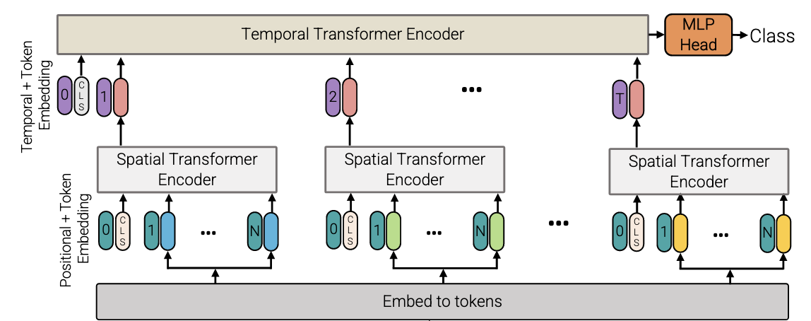
五、未来展望
(2)ViViT
为更好利用MIMO数据集提供的天线维度信息，将数据集视作是复数图像。使用ViViT将复数图像视作一个序列（类似于 NLP 中将文本分割成单词序列），并利用 Transformer 强大的自注意力机制（self-attention）来建模图像中的全局信息。
Subcarrier
Patch Embedding
ViViT Encoder
Time
True
Predict

Slide 32
Thank You

